Slide 1
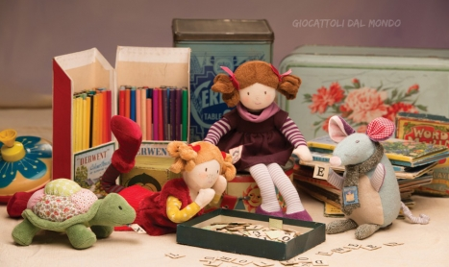
La bambola di pezza
INS. SALVATORINA PALATUCCI SEZ M PLESSO SICILIANO

Slide 2
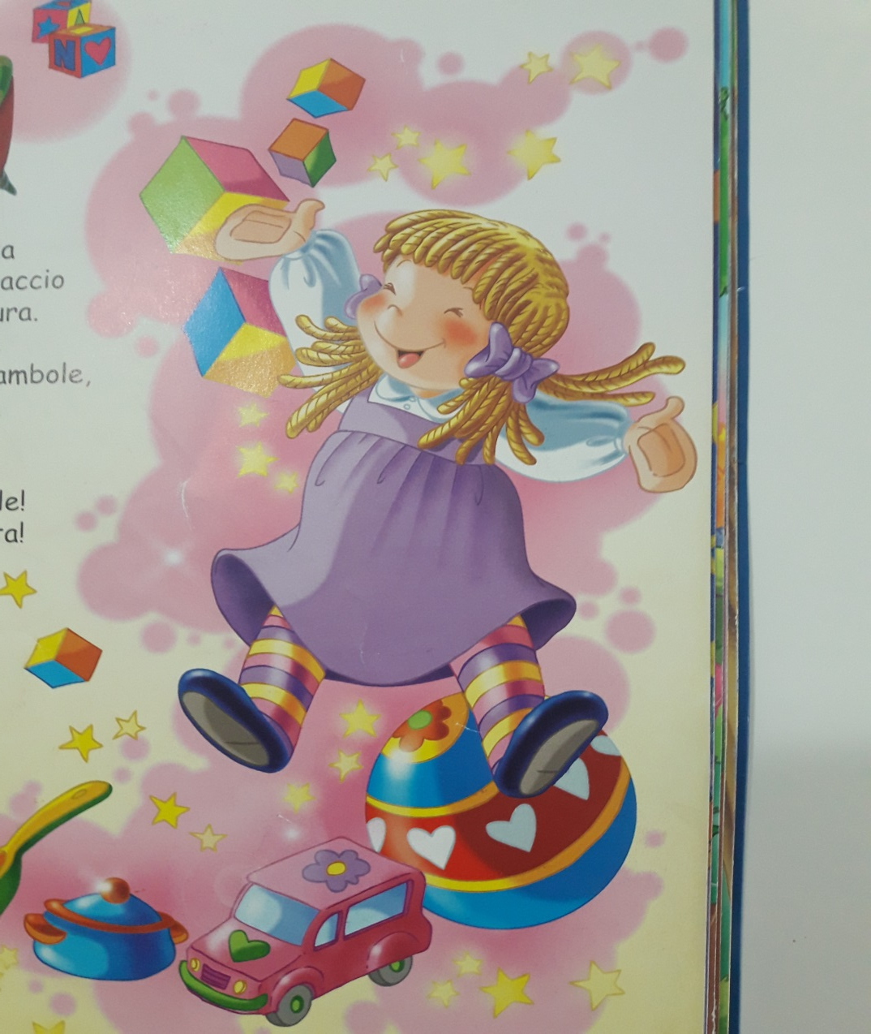
Ciao bambini la maestra vi racconta la storia della bambola di pezza

Slide 3
Ascolatate …Asya ha tanti giocattoli ma il suo preferito è una semplice bambola di pezza

Slide 4
Bambini possiamo giocare con tutto quello che abbiamo
Io gioco con giocattoli
belli, preziosi e strani
se non ci sono quelli
gioco con le mie mani
gioco con legno e sassi
gioco con ombra e sole
se non ci sono quelli
gioco con le parole
gioco con i miei passi
gioco con ciò che c’è.
nessuno ha più giocattoli di me.
Bruno Tognolino

Slide 5
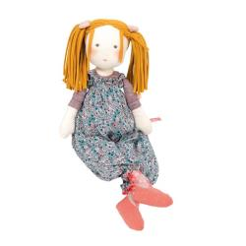
Avete ascoltato la storia di Asya?
Vi è piaciuta?
La bambola di pezza è il giocattolo preferito di Asya, sono sempre insieme , non si separano mai.
E voi bambini avete il vostro giocattolo preferito?
Lo voglio conoscere.
Ecco fatemi un disegno del vostro giocattolo preferito?

Slide 6
CAMPI DI ESPERIENZA:
I discorsi e le parole
Immagini suoni e colori

